Slide 1
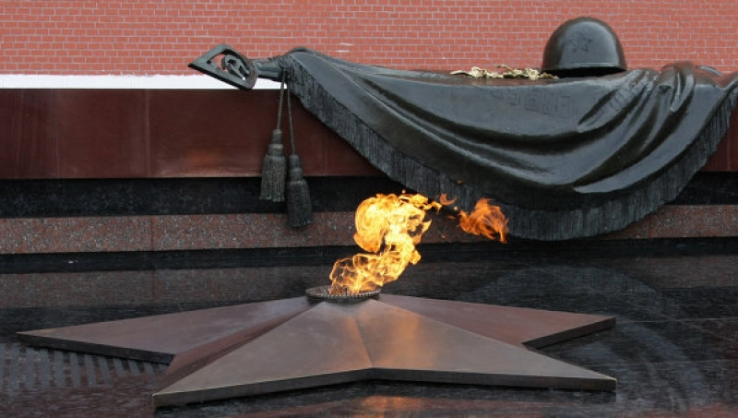
Вечная память героям
Управление образования и молодёжной политики
городского округа город Чкаловск
Нижегородской области
Муниципальное казённое общеобразовательное учреждение
Сицкая средняя школа
городского округа город Чкаловск
Нижегородской области
Выполнил:
представитель детской
организации «Жар-птица»
Стоюнин Никита
Научные уководители:
Гришина Г.В., старшая вожатая,
Сухарева И.П., учитель истории
и обществознания
С.Сицкое
2018 год

Slide 2
Цель проекта : благоустройство и восстановление памятника – обелиска погибшим воинам в деревне Охотино с последующей организацией митинга в честь открытия обновлённого памятника.
Задачи проекта:
1.Собрать, какую возможно, информацию о деревне.
2.Собрать информацию о памятнике павшим войнам д.Охотино, посетив его жителей, пообщаться с руководителем Новинско-Беловского территориального округа Арсеньтьевым А. В.
3.Найти средства на восстановление памятника.
4.Организовать митинг, посвящённый открытию памятника в д. Охотино.

Slide 3
д.Охотино сегодня

Slide 4
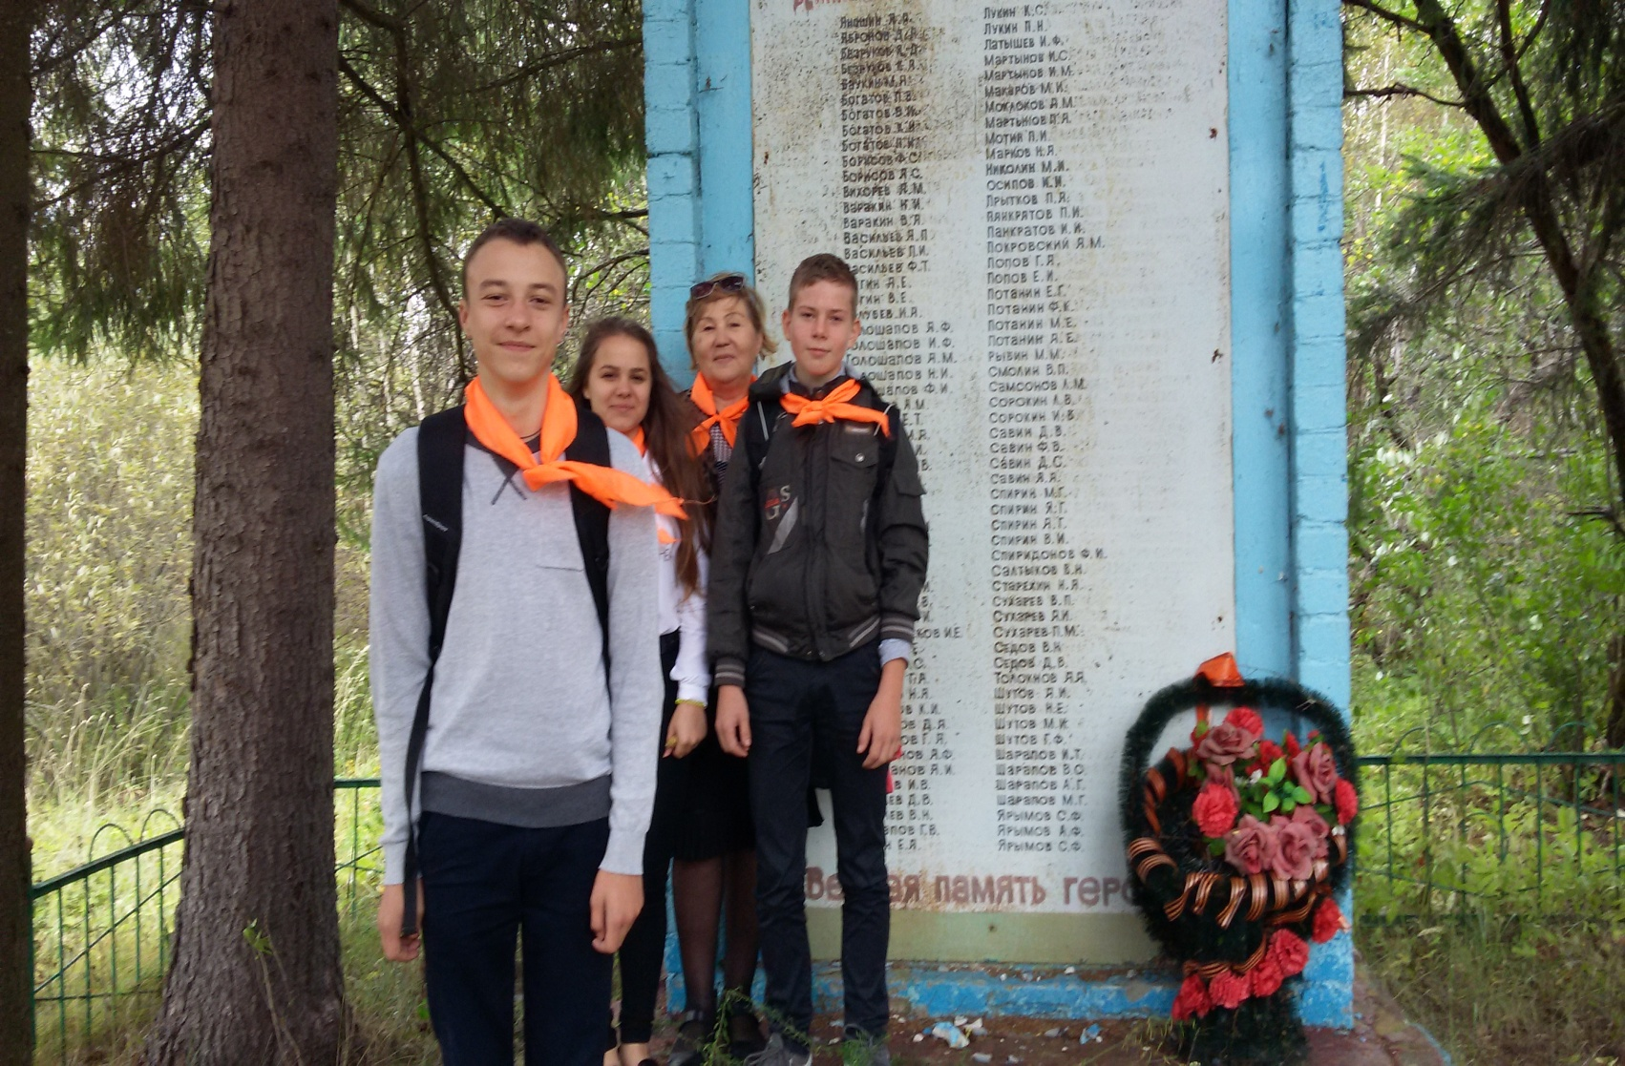
Определяем фронт работ.

Slide 5
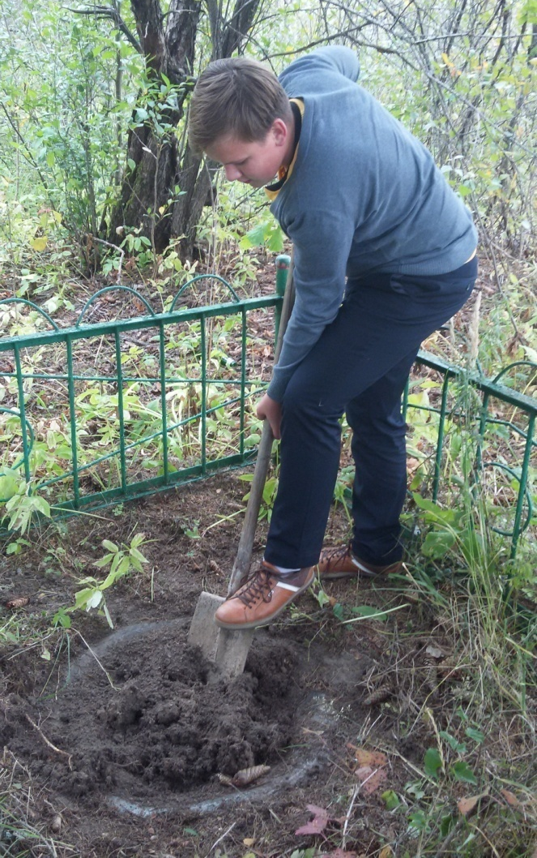
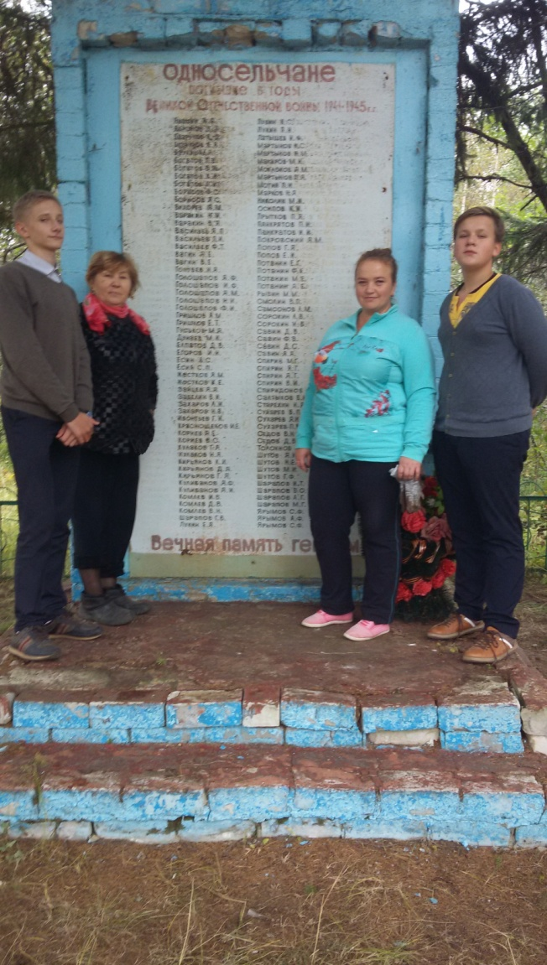
Садим цветы

Slide 6
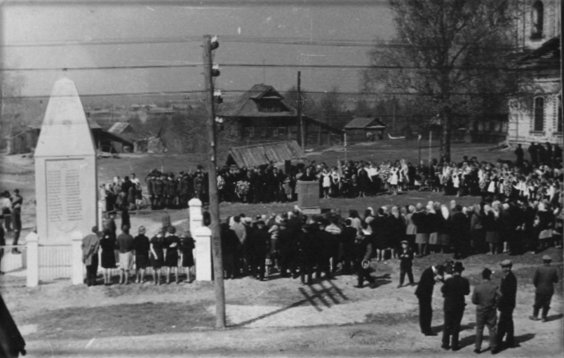
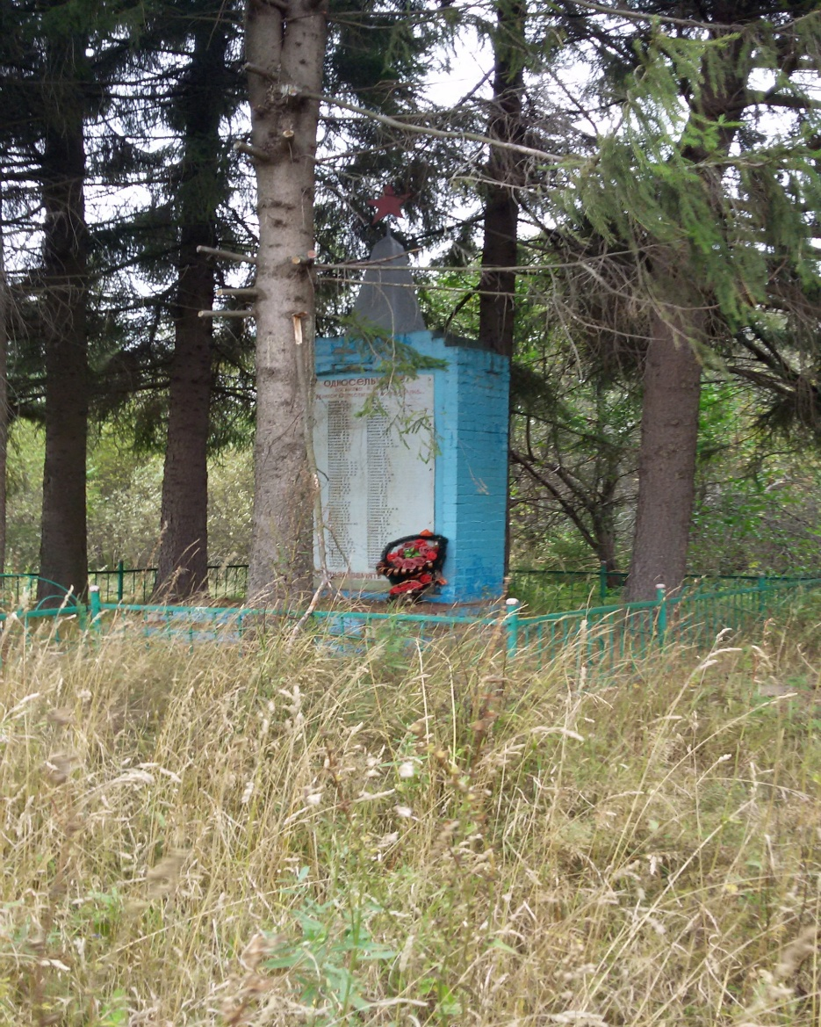
Первый обелиск в Сицком . Обелиск в Охотино.
Первый обелиск в Сицком . Обелиск в Охотино.

Slide 7
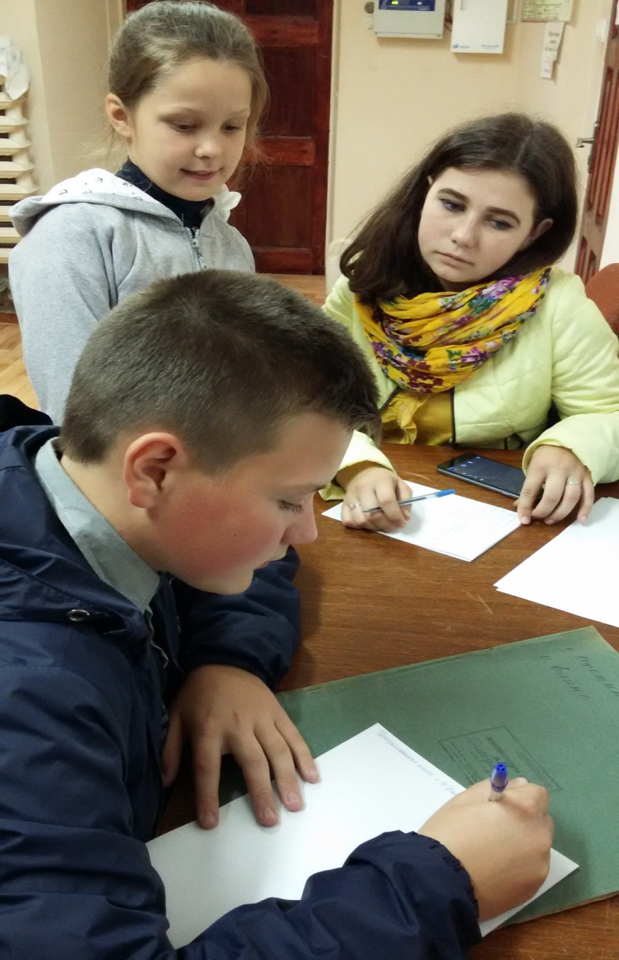
В архивном секторе общего отдела администрации г.о. г Чкаловск

Slide 8
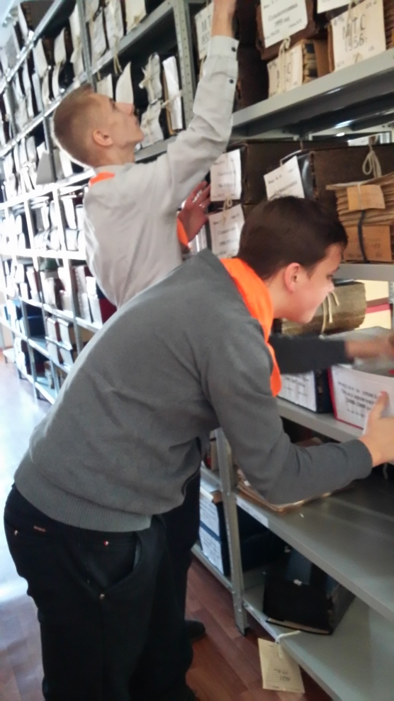
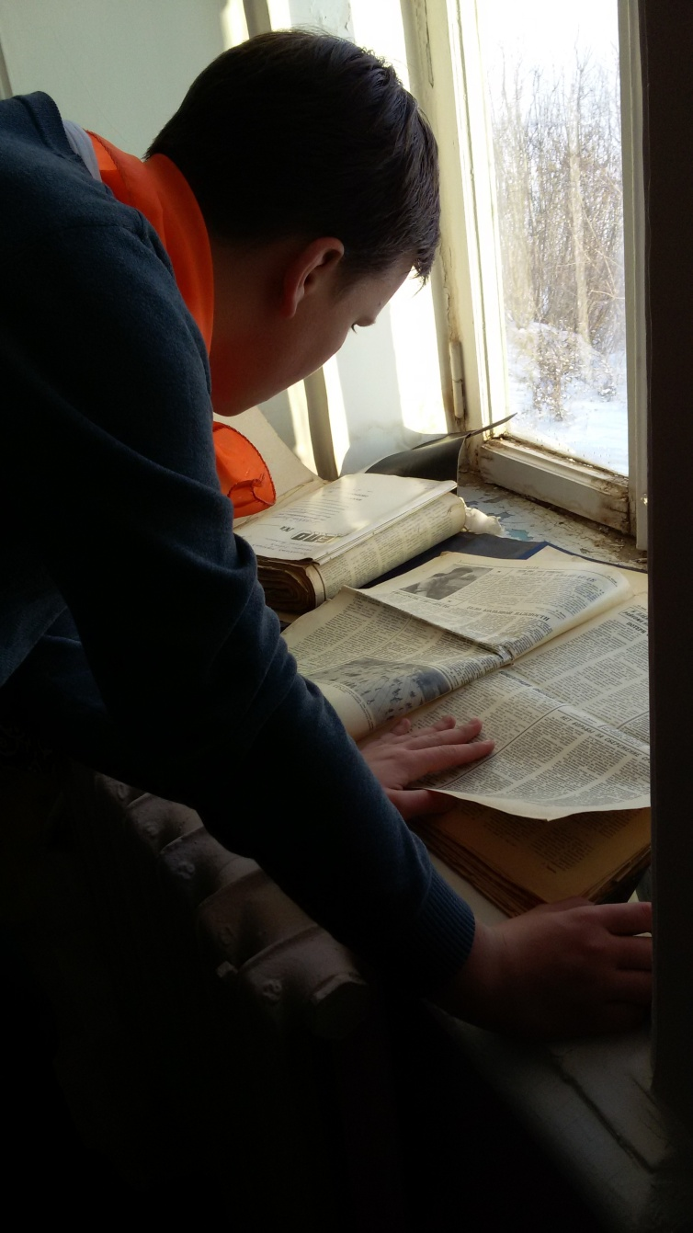
В архивном секторе общего отдела администрации г.о. г Чкаловск

Slide 9
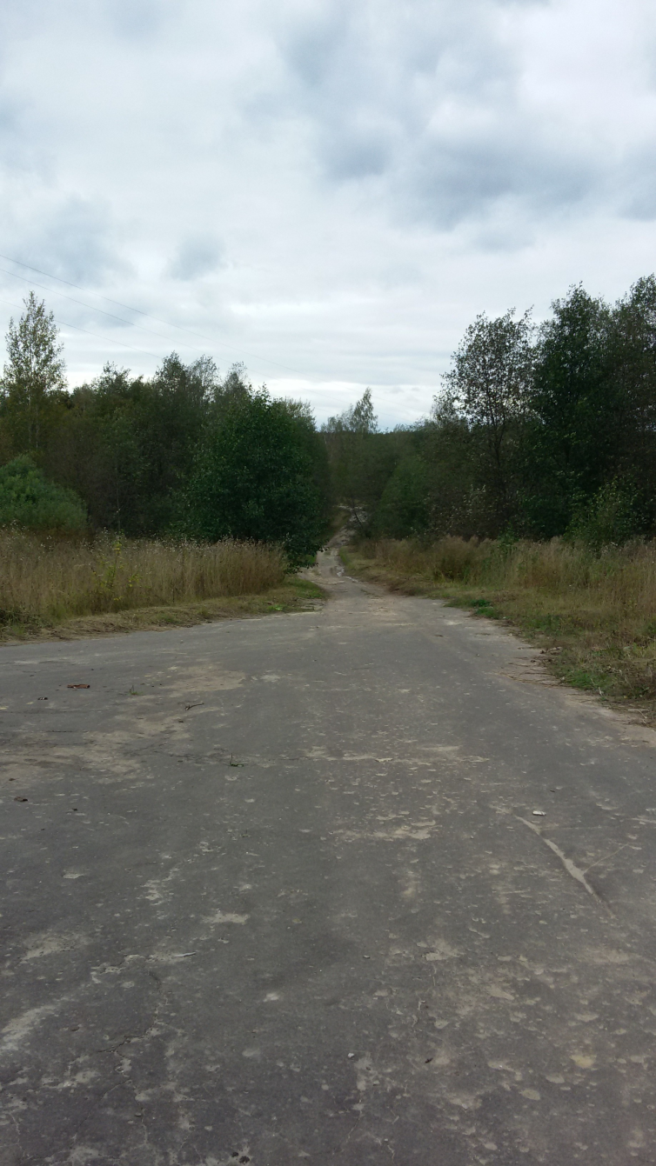
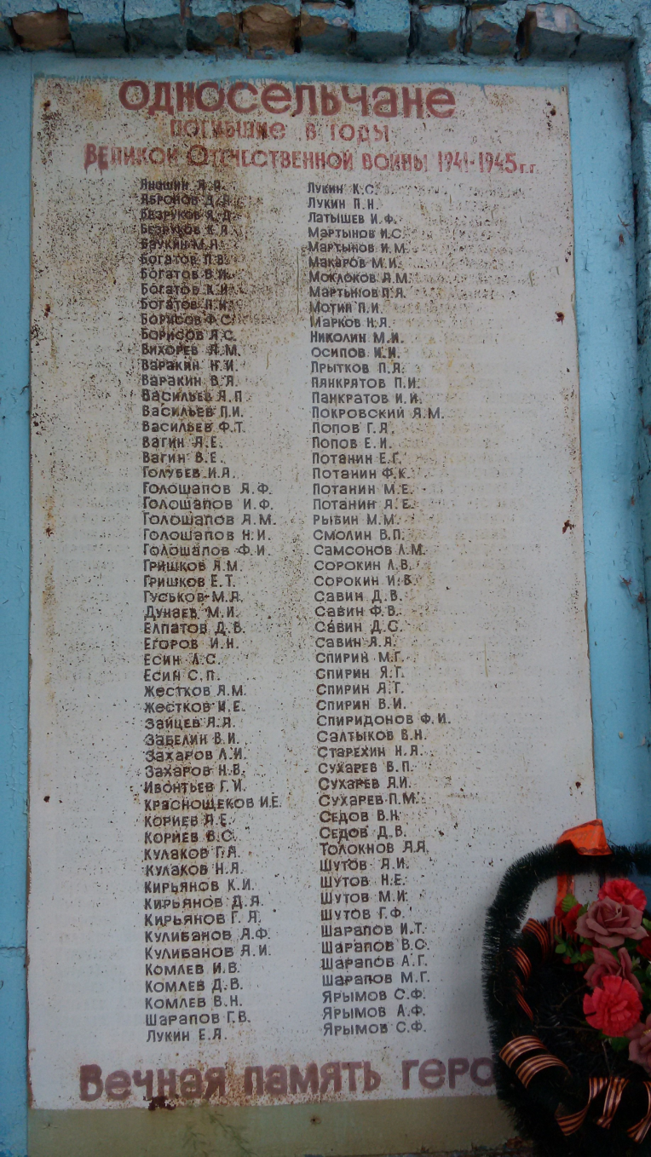
Мы сюда ещё вернёмся

